Slide 1
Интегрированное занятие в старшей группе
на тему
«Деление круга на четыре равные части»
Подготовили:
Аллабердина Р.З
Тонконогова М.А

Slide 2
Ребята отгадайте загадку:
Нет углов у меня
И похож на блюдце я,
На тарелку и на крышку,
На кольцо, на колесо.
Кто же я такой, друзья?
Назовите вы меня!
Сегодня мы научимся делить круг на равные части и учить называть части и сравнивать целое и часть.

Slide 3
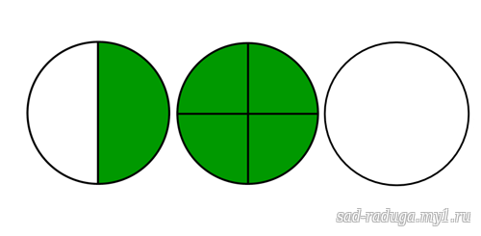
Нам нужно разделить круг на 4 равные части.
-Сколько частей получилось? (2)
-Как называется каждая часть?
(половина круга или 1/2)
-Что больше : целый круг или его часть?
-Что меньше: 1/2 круга или целый круг?
-Как получить 4 равные части?
-Правильно, надо каждую половину разрезать еще раз пополам.
-Сколько частей получилось? (4)
-Как можно назвать каждую часть?
(одна четвертая)
-Что больше: целый круг или 1/4 часть?
-Что меньше: 1/4 круга или 1/2 круга.

Slide 5
Игра «Назови числа»
- Назовите соседей числа 3, числа 7?
- Число, которое стоит перед числом 6?
- Число, которое стоит после числа 8?
-Число, которое стоит перед числом 10?

Slide 6
Ребята, перед вами прямоугольники разного цвета и высоты. Посчитаем, сколько фигур?
Какой по счету стоит желтый
прямоугольник?
Какой по счету стоит сиреневый прямоугольник?
Какой по счету стоит синий?
Какой по счету стоит самый высокий?
Какой по счету стоит самый низкий?

Slide 7
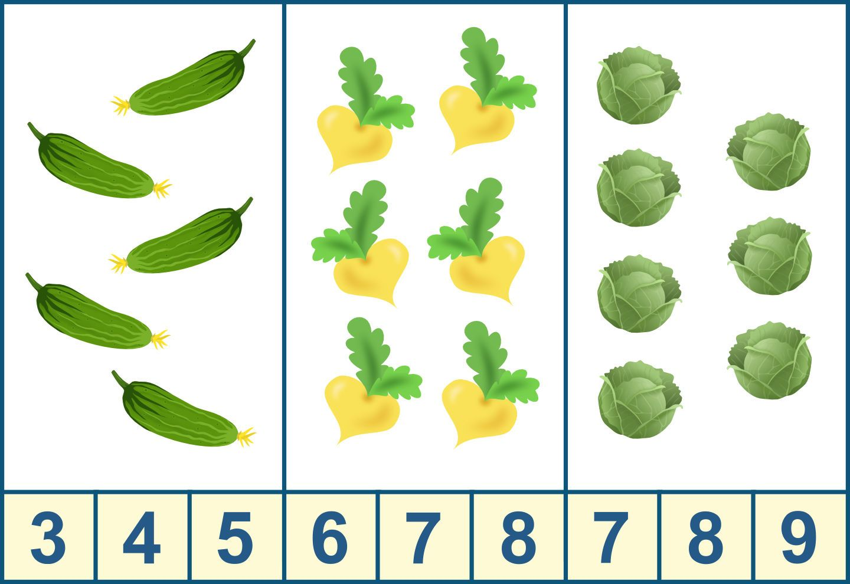
Молодцы, все справились с заданием.
А сейчас предлагаю игру "Найди пару"

Slide 8
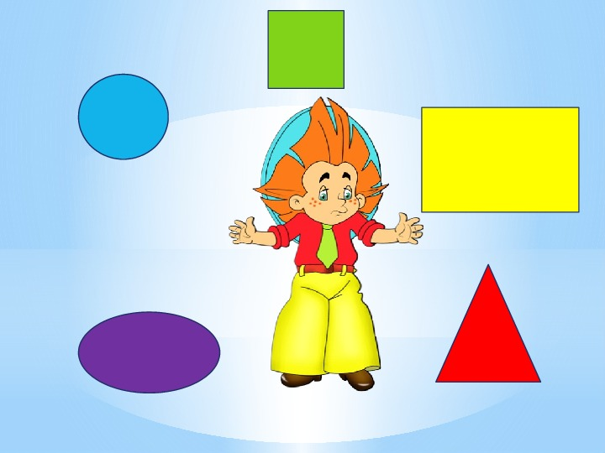
Назовите, где расположены геометрические фигуры относительно Незнайки.

Slide 9
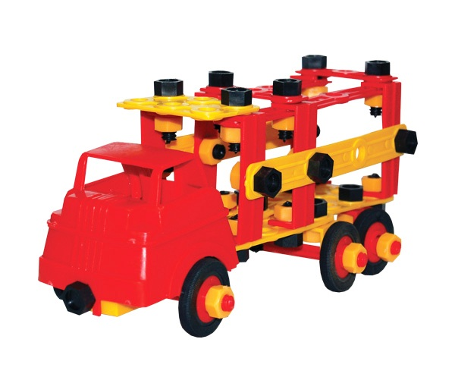
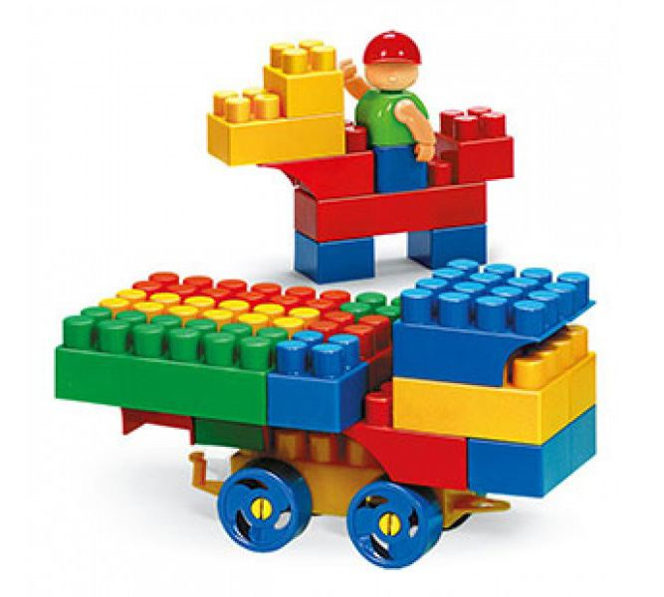
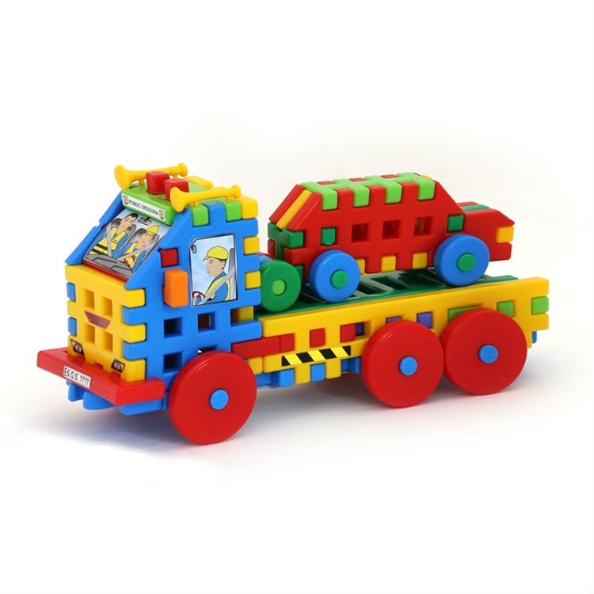
Ребята, предлагаю построить из конструкта машину.

Slide 10
-Что мы учились делать?
--Какие задания выполняли?
-Какие из них у вас вызвали затруднение?
- Что больше всего вам понравилось?

